Slide 1
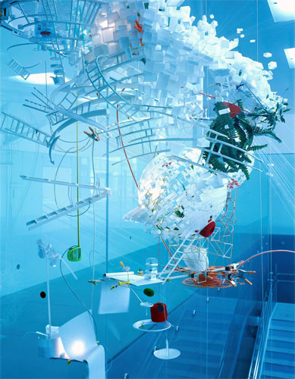

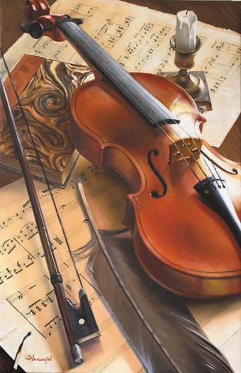
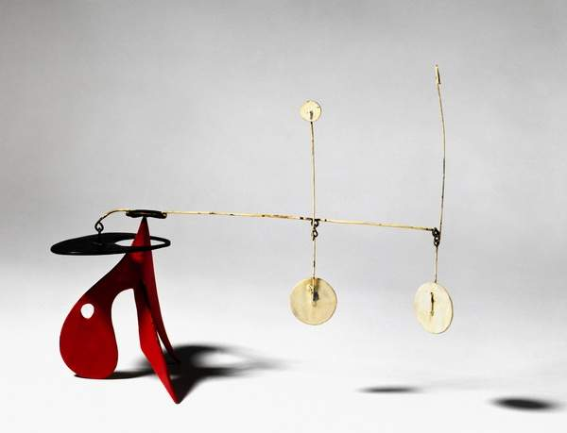
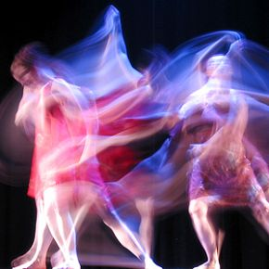
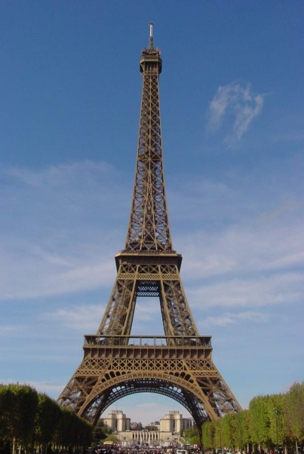
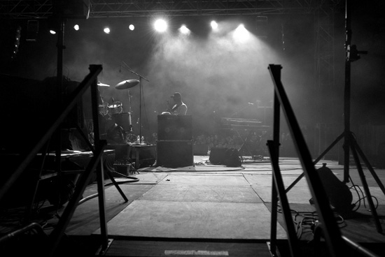
Education Artistique et Culturelle

Slide 2
Parcours Education Artistique et Culturelle

Slide 3
Parcours Education Artistique et Culturelle
Circulaire du 3 mai 2013 BO n°19 du 9 mai 2013
ou
comment fournir à nos élèves
des clés pour comprendre le monde
et
devenir un adulte sensible, cultivé, ouvert et tolérant

Slide 4
PARCOURS
PROGRAMMATIONS
« Sa mise en œuvre résulte de la concertation entre les différents acteurs d’un territoire afin de construire une offre éducative cohérente à destination des jeunes, qui aille au-delà de la simple juxtaposition d’actions »
PARTENARIATS

Slide 5
SCOLAIRE
PERISCOLAIRE
EXTRA SCOLAIRE
Le P.E.A.C s’entend « dans une complémentarité entre les temps scolaires, périscolaire et extra scolaire ».

Slide 6
ARCHITECTURE
Une façade flamande
CINEMA
École et cinéma
ARTS VISUELS
Le Louvre Lens
DESSIN
Dessiner sans feuille ni crayon
PHOTOGRAPHIE
Le sténopé
POESIE
Le dormeur du val
MUSIQUE
Création sonore
LITTERATURE
Les Bouquinales
MUSIQUE
Concert JMF
DANSE
Expression corporelle
CIRQUE
Ateliers de pratique
DESIGN
La chaise
LITTERATURE
Dispositif CLEC
THEATRE
Le petit monde
MUSIQUE
Rencontres chantantes
AV/MUSIQUE
Sculptures sonores

Slide 7
CYCLE I | CYCLE II | CYCLE III
CIRQUE
Ateliers de pratique
CINEMA
École et cinéma
MUSIQUE
Création sonore
LITTERATURE
Les contes traditionnels
DESSIN
Dessiner sans feuille ni crayon
POESIE
Le dormeur du val
AV/MUSIQUE
Sculptures sonores
MUSIQUE
Rencontres chantantes
DESIGN
La chaise

Slide 8
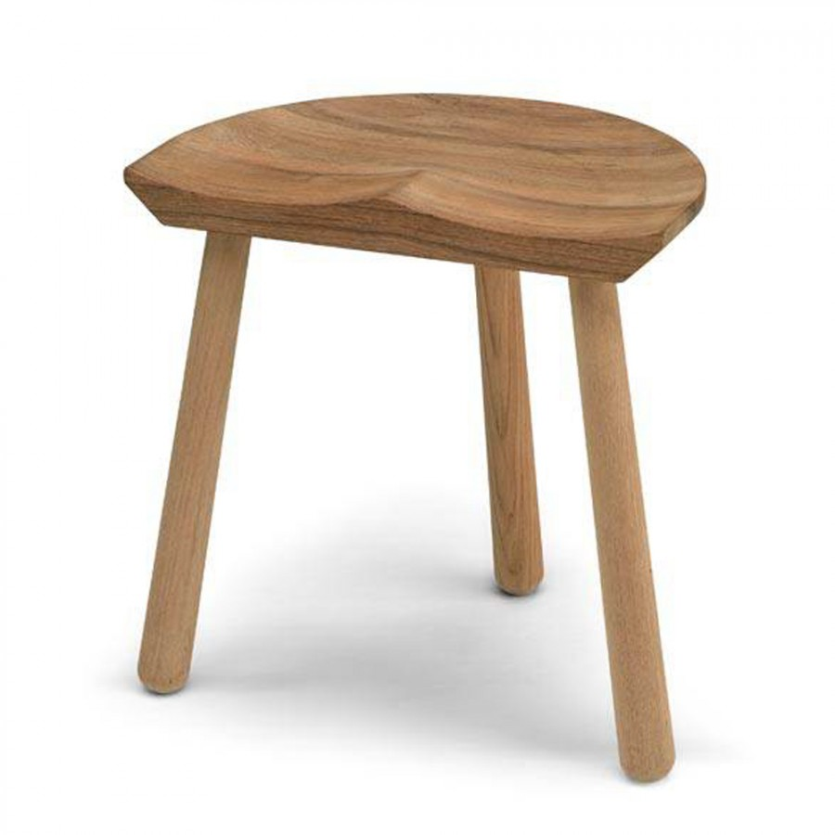
PRATIQUES
RENCONTRES
HDA
CONNAISSANCES

Slide 9
MUSIQUE
Concert JMF
MUSIQUE
Concert JMF
MUSIQUE
Concert JMF
MUSIQUE
Concerts de poche
MUSIQUE
Concert JMF
PHOTOGRAPHIE
Le sténopé
Rencontres
Concerts de poche
Musée Jeanne Devos
Connaissances
Le trio à cordes
Histoire de la photo
Pratiques
Écoute active-chant
Le sténopé

Slide 10
Inscrire le parcours dans le volet
artistique et culturel du projet d’école.
Organiser ce parcours sur un territoire
éducatif.
Imaginer un cahier de parcours culturel de l’élève.
FOLIOS (?)

Slide 15
L’histoire des Arts intègre de fait le parcours d’éducation artistique et culturelle:
UN SEUL ET MÊME « CAHIER »
Une « mémoire » et non pas un sujet/objet d’apprentissage
TRACE
COLLECTIVE
TRACE
INDIVIDUELLE
Approche sensible

Slide 17
Parcours Education Artistique et Culturelle

